Slide 1




STANDART DOSYA PLANI UYGULAMALARI EĞİTİMİ
İsmail IŞIK
Tapu ve Kadastro Uzmanı
Arşiv Dairesi Başkanlığı
Belge Yönetimi Birimi
Birim Sorumlusu
2025
2024

Slide 2
STANDART DOSYA PLANI VE UYGULAMARI DERSİ
Ders Sunum Planı
STANDART DOSYA PLANI VE UYGULAMALARI EĞİTİMİ
ARŞİV UYGULAMALARI
ARŞİV MALZEMESİ YAŞAM DÖNGÜSÜ
DOSYALAMA İŞLEMLERİNDE STANDARTLAŞMA
STANDART DOSYALAMA SİSTEMİNİN YARARLARI
STANDART DOSYA PLANI
İDARİ BİRİM KİMLİK KODU
HABERLEŞME KODU
DOSYALAMA HİZMETLERİ

Slide 3
STANDART DOSYA PLANI VE UYGULAMARI EĞİTİMİ
ARŞİV UYGULAMALARI
Arşiv uygulamaları, evrakın ilk oluşumundan başlayarak, dosyalanıp arşiv mahzenlerinde (salonlarında) yerleştirilmesine ve o belgeye ulaşımı sağlayacak katalog/fihrist sisteminin oluşturulmasına kadar ki tüm süreçleri içine alan işlemlerdir.

Slide 4
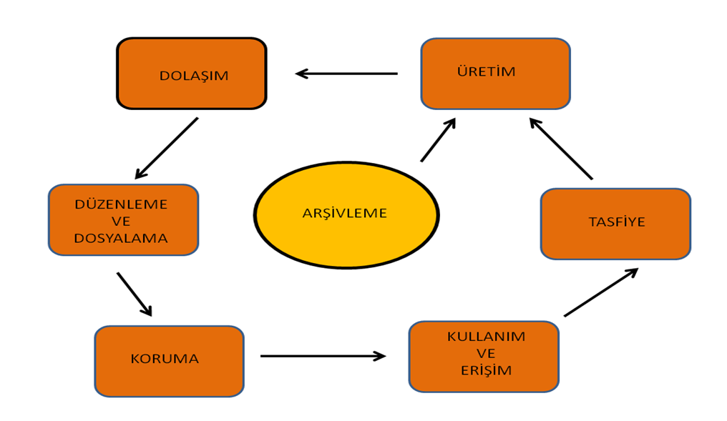
STANDART DOSYA PLANI VE UYGULAMARI EĞİTİMİ
ARŞİV MALZEMESİ YAŞAM DÖNGÜSÜ
Arşivleme faaliyetinin süreçlerini yaşam döngüsü şeklinde şematik olarak şu şekilde gösterebiliriz:

Slide 5
STANDART DOSYA PLANI VE UYGULAMARI EĞİTİMİ
ARŞİV MALZEMESİ YAŞAM DÖNGÜSÜ
1- ÜRETİM: Yazışmalar, evrak-ı müsbiteler vb. günlük iş akışı içerisinde meydana çıkan belgelerin belirlenmesidir.
2- DOLAŞIM: Belgelerin kurum içi, kurum dışı ve kurumlar arası olarak belirlenmesidir.
3- DÜZENLEME-DOSYALAMA: Belgelerin tasnif edilmesi ve nasıl saklanacağının belirlenmesidir.
4- KORUMA: Belgelerin dosya ve klasörlerle arşiv mahzenlerine standart bir şekilde yerleştirilmesi. Korunması hususunda gerekli tedbirlerin alınmasıdır.
5- KULLANIM-ERİŞİM: İhtiyaç duyulan bilgi ya da belgeye en hızlı ve verimli bir şekilde ulaşmayı sağlayacak sistemin oluşturulmasıdır.
6- TASFİYE: Belgelerin belli aralıklarla gözden geçirilerek değerlendirilmesi, muhafaza süresi dolan evrakların tespit edilerek ayıklama ve imhaya tabi tutulmasıdır.

Slide 6
STANDART DOSYA PLANI VE UYGULAMARI EĞİTİMİ
DOSYALAMA İŞLEMLERİNDE STANDARTLAŞMA
Kamu kurum ve kuruluşlarının hedefi, üstlenmiş oldukları görev ve fonksiyonları en iyi şekilde yerine getirecek verimli bir çalışma düzenini oluşturmak ve bu sayede başarılı olmaktır. Bunun sağlanabilmesi etkili bir yönetim anlayışı ile mümkündür. Etkili bir yönetimin sağlanabilmesinde ise, evrak, dosya ve arşiv gibi hizmetler en önemli unsurları oluşturmaktadır.
Gerek etkili bir yönetim için ihtiyaç duyulan bilginin zamanında temini, gerekse toplumun bilgi edinme hakkı doğrultusunda talep edebileceği her türlü; bilginin kayıtlı bilgi ve belgeye anında erişimi ve paylaşımı bulunduğu ortamların oluşturulması aşamasında disiplin altına alınması ile mümkündür. Bu ise, kuralları önceden belirlenmiş bir dosyalama sisteminin uygulanması ile sağlanabilecektir.
Aynı konudaki belgelerin kamu kurum ve kuruluşlarında aynı numaralarla kodlanması sağlanmış olacaktır.
Standart dosya numaraları bütün kamu kurum ve kuruluşlarında aynı konuyu ifade edeceğinden, aranılan bilgi ve belgeye kolay, doğru ve hızlı bir şekilde ulaşılabilecektir.

Slide 7
STANDART DOSYA PLANI VE UYGULAMARI EĞİTİMİ
STANDART DOSYALAMA SİSTEMİNİN YARARLARI
1- Kurum ve kuruluşlar arasında düzenli, süratli, etkili ve verimli bir evrak, dosya ve haberleşme sisteminin kurulmasında bütünlük ve kolaylık sağlayacaktır.
2- Kurum ve kuruluşlar arasında evrak ve yazışmaların otomasyonu ve bilgi ağlarının oluşturulması çalışmalarına alt yapı oluşturacaktır. (Devlet Arşivleri Başkanlığı’nın belge transfer çalışmaları)
3- Kurum içi ve kurumlar arası evrak akışı ve bilgi alışverişinin düzenli ve hızlı bir şekilde yapılmasını kolaylaştıracak ve verimliliği arttıracaktır.
4- Kurumların yazışma ve dosyalama işlemlerinin standartlaşması, arşivlerde toplanan belgelerin düzenini de olumlu yönde etkileyecek, belgelerin arşivlerde ayıklanması, tasnifi, yerleşimi ve hizmete sunulmasında büyük kolaylıklar sağlayacaktır.
5- Kurum içi ve kurumlar arası evrak ve iş takibi kolaylaşacaktır. Aranan belge veya bilgi, aynı numarayı taşıyan belgeler arasında daha kısa bir sürede kolayca bulunabilecektir.

Slide 8
STANDART DOSYA PLANI VE UYGULAMARI EĞİTİMİ
STANDART DOSYA PLANI
Dosya planı; kurum ve kuruluşların iş ve işlemleri sonucunda teşekkül eden belgelerin, sistemli bir şekilde dosyalanmasını sağlamak üzere önceden hazırlanmış konu ve konu envanterleridir.
Standart Dosya Planı; belgelerin konularına göre sınıflandırılmasını sağlayan;
“ Desimal (Ondalık)” dosyalama sistemidir.

Slide 9
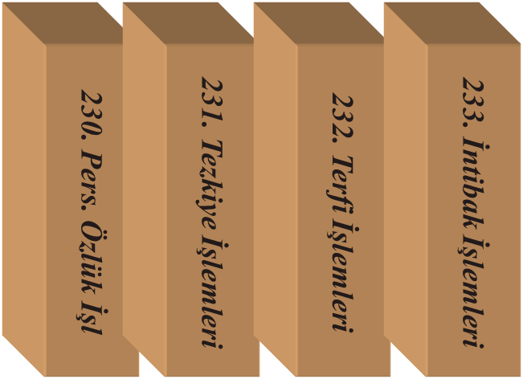
STANDART DOSYA PLANI VE UYGULAMARI EĞİTİMİ
STANDART DOSYA PLANI
Bu sisteme uygun olarak hazırlanan dosyalar, dosya planına göre almış olduğu numara dikkate alınarak, arşiv yerleştirmesi yapılır.
Desimal dosyalama tasnif sisteminde belirlenmiş konu numaraları merkez ve taşra ayrımı yapılmaksızın tüm birimlerde aynı şekilde kullanılmalıdır.

Slide 10
STANDART DOSYA PLANI VE UYGULAMARI EĞİTİMİ
STANDART DOSYA PLANI
Desimal Dosyalama Sistemi Nedir, Nasıl Yapılır?
Bu dosyalama sisteminin amacı kurum ve kuruluşlara gelen yazıların konusu ön plana çıkarılarak, konu bazında ayrımının sağlanmasıdır.
Desimal dosya tasnif sisteminin uygulandığı kurum ve kuruluşlarda hazırlanan yazı, plana göre hangi konuyu ihtiva ediyorsa bu konu için belirlenmiş numara yazının sayı bölümüne yansıtılacaktır. Bu şekilde bir uygulama, yazının hangi konuyu ihtiva ettiğinin göstermesi yanında işlemi tamamlandıktan sonra hangi dosyaya kaldırılacağını da belirleme özelliğini taşımaktadır.

Slide 11
STANDART DOSYA PLANI VE UYGULAMARI EĞİTİMİ
STANDART DOSYA PLANI
Bu dosya planı, 2002 yılında eski adıyla Devlet Arşivleri Genel Müdürlüğü koordinesinde başlatılan “Standart Dosya Planı" projesinin sonucunda hazırlanarak, 2005/7 sayılı Başbakanlık Genelgesi ile uygulamaya konulmuş olup, zaman içinde kurum ve kuruluşların görüş ve önerileri doğrultusunda yenilenmiştir.
2019 yılında çıkan Devlet Arşiv Hizmetleri Hakkında Yönetmeliğin 10 ila 12. maddeleri arasında Belgelere Dosya Kodu Verilmesi, Belgelerin Dosyalanması ve Dosta Etiketi konularına; 24 . Maddesinde Dosya Planları ve Saklama Planlarına yer verilmiştir.

Slide 12
STANDART DOSYA PLANI VE UYGULAMARI EĞİTİMİ
STANDART DOSYA PLANI
Standart dosya planı üç bölümden oluşmakta olup;
1- Her birimde var olması muhtemel dosyalar (mevzuat, faaliyet raporları, istatistikler vb.) için 000-099 sayısal aralığı kullanılmıştır.
2- 100-599 sayısal aralığında ele alınan bölümler, ana hizmet faaliyet alanlarına göre ilgili birimlerim (Tapu, Kadastro, Arşiv, Harita, Yabancı İşler Dai. Bşk.lıkları) görüş ve önerileri doğrultusunda oluşturulur.
3- Yardımcı hizmet, danışma ve denetim birimi olarak nitelendirilen birimler (Teftiş, İç denetim, Hukuk; İnsan Kaynakları, Destek Hizmetleri, Strateji Dai. Bşk.lıkları vb.) ile her kurum ve kuruluşta benzeri hizmet yürüten birimlere (Dış İlişkiler, Bilgi İşlem vb.) ait faaliyetler ve bu faaliyetlerle ilgili açılması gereken dosyalar 600-999 sayısal aralığında numaralandırılmıştır.

Slide 13
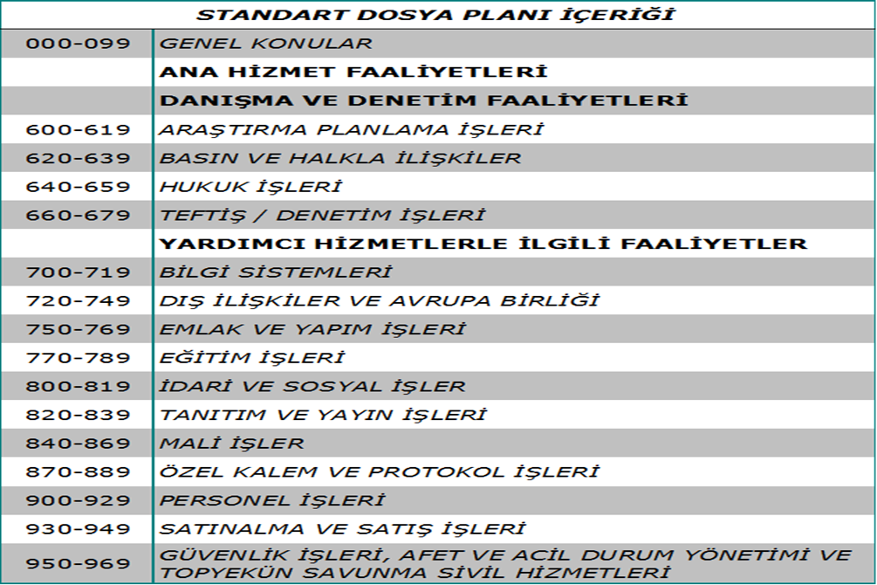
STANDART DOSYA PLANI VE UYGULAMARI EĞİTİMİ
STANDART DOSYA PLANI

Slide 14
STANDART DOSYA PLANI VE UYGULAMARI EĞİTİMİ
STANDART DOSYA PLANI
Böyle bir bölünme ile, aynı konuya ait belgelerin aynı "ad" ve "numara" ile açılacak dosyalarda toplanması amaçlanmış, böylece kurum içi birliktelik sağlamanın yanında, özellikle yardımcı hizmet, danışma ve denetim konularında tüm kurum ve kuruluşlarda birliktelik sağlanması hedeflenmiştir.
1. Bölünmede; Planda faaliyetin adı altında ana konular,
2. Bölünmede; Ana konuyla ilgili tali konular,
3. Bölünmede; Tali konularla ilgili daha alt konular birbirleri ile olan ilişkileri dikkate alınarak, hiyerarşik bir bütünlük içerisinde bir araya getirilmiş ve numaralandırılmıştır.
Planda ana konular için üç haneli ‘’000’’ sayısal; birinci, ikinci ve üçüncü alt konular için iki haneli ‘’00’’ sayısal karakter kullanılmıştır.

Slide 15
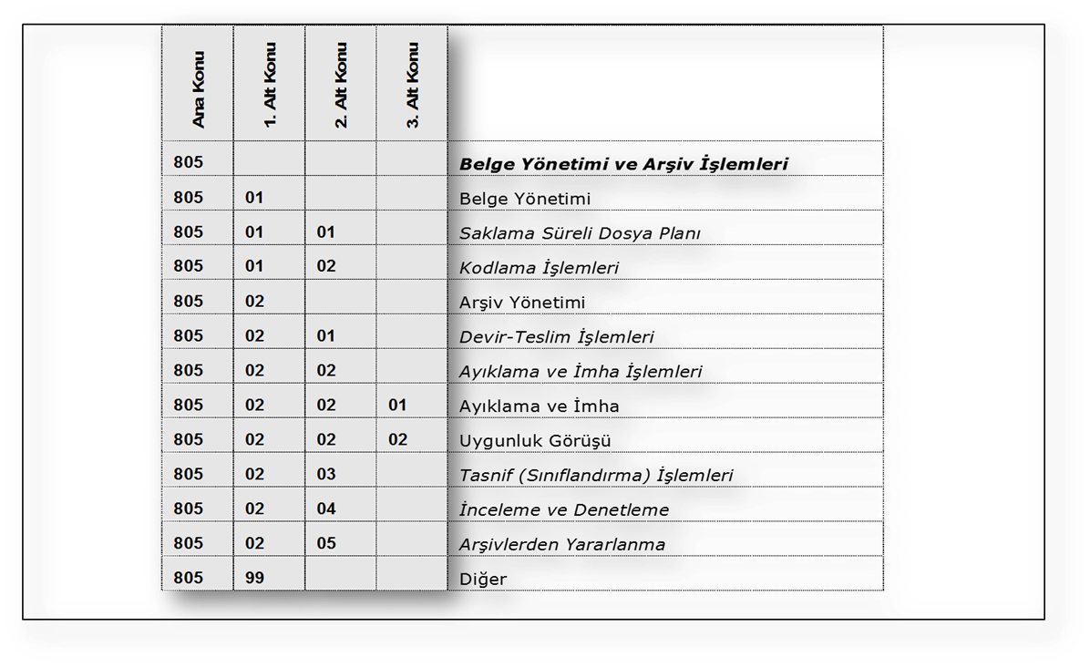
STANDART DOSYA PLANI VE UYGULAMARI EĞİTİMİ
STANDART DOSYA PLANI

Slide 16
STANDART DOSYA PLANI VE UYGULAMARI EĞİTİMİ
STANDART DOSYA PLANI
Bu yapılanma, yıl içerisinde herhangi bir faaliyet ile ilgili az sayıda belge teşekkül etmesi durumunda ana konu adı altında dosya açılmasını ve belgelerin bu dosyada toplanmasını; faaliyetle ilgili yoğun belge teşekkül etmesi halinde ise, alt konu başlıkları kullanılmak suretiyle dosya açılmasını öngörmektedir.
Dosya planında yer alan konu numaraları, hazırlanan yazının sayı bölümüne, idari birim kimlik kodundan hemen sonra (-) işareti konularak yazılacaktır. Örnek;
İDARİ BİRİM KİMLİ KODU- STANDART DOSYA PLANI KODU-KAYIT NUMARASI
SAYI:84435225 805.02.01 1856

Slide 17
STANDART DOSYA PLANI VE UYGULAMARI EĞİTİMİ
İDARİ BİRİM KİMLİK KODU NEDİR?
E-Devletin üç unsuru bulunmaktadır. Bunlar :
Vatandaş,
Özel sektör,
Devlet.
kuruluşlarıdır (vakıf ve dernekler genel olarak üçüncü grupta ele alınmaktadır).
e-Devletin hayata geçirilmesinde, bu unsurların herkes tarafından kabul görmüş, tekil ve değişmez nitelikte numaralarla tanımlanmasının hayati önemi vardır.
Bu nedenle söz konusu numaraların tanımlanarak tutulduğu veri tabanları, e-Devletin temel üç veri tabanı olarak kabul edilmektedir:

Slide 18
STANDART DOSYA PLANI VE UYGULAMARI EĞİTİMİ
İDARİ BİRİM KİMLİK KODU NEDİR?
Vatandaşlarımız elektronik ortamda, İçişleri Bakanlığı tarafından yürütülen MERNİS Projesi kapsamında T.C. Kimlik Numarası adı verilen numaralar ile tanımlanmıştır.
Özel sektör kuruluşlarının elektronik ortamda tanımlanması çalışmaları ise Gümrük ve Ticaret Bakanlığı tarafından yürütülmektedir.
Başbakanlık İdareyi Geliştirme Başkanlığı tarafından yürütülen Devlet Teşkilatı Veri Tabanı (DTVT) Projesi kapsamında yer alan kamu kurum ve kuruluşları, bağlı ve ilgili kuruluşları ile bunların merkez, taşra ve yurtdışı teşkilatlarının tüm alt birimleri İdari Birim Kimlik Kodları ile tanımlanmış ve yapılan son güncellemeler ile KAYSİS (Kamu Bilgi Sistemi-DETSİS)’te tüm kullanıcıların bilgisine sunulmuştur. Her birim için ayrı ayrı tanımlanmış 8 haneli tekil ve değişmez (unique) nitelikteki koddan oluşmaktadır.

Slide 19
STANDART DOSYA PLANI VE UYGULAMARI EĞİTİMİ
HABERLEŞME KODU NEDİR? (KALDIRILDI)
1991/17 sayılı Başbakanlık Genelgesine istinaden Devlet teşkilatında yer alan kurum ve kuruluşlar ile bunların alt birimlerinin, Başbakanlık tarafından geliştirilen Devlet Teşkilatı Veri Tabanına kaydedilirken kullanılan kodlarıdır.
Haberleşme kodları ilk olarak 8 kırılımlı (14 hane, noktalar ile 21 hane) olarak belirlenmiş, sonra bunların yetmemesi nedeniyle 11 kırılıma (18 hane, noktalar ile 28 hane) çıkarılmıştır.
İdari kimlik Kodundan önce kullanılan Haberleşme Kodları, vatandaşlar için tanımlanan Nüfus Cüzdanlarındaki Kütük Numaralarına benzetilebilir.
Çünkü kod içerisinde yer alan her bir kırılımın, kodlanan kuruma/birime göre ayrı ayrı anlamları bulunmaktadır. Bu kırılımlar soldan sağa doğru okunduğunda kodlanmış olduğu birimin, öncelikle devlet teşkilatı içerisinde hangi erk (yasama/yürütme/yargı) içerisinde olduğunu göstermektedir.

Slide 20
STANDART DOSYA PLANI VE UYGULAMARI EĞİTİMİ
HABERLEŞME KODU NEDİR? (KALDIRILDI)
Haberleşme Kodlarının, e-Devlet kapsamında kullanılamamasının nedeni, tekil olmasına rağmen değişmez nitelikte olmamasıdır. Çünkü haberleşme kodları, kurumların ve/veya birimlerin hiyerarşik yapılarında meydana gelen değişikliklere paralel olarak değişmektedir. Veri tabanlarında tutulacak kayıtların, değişen nitelikteki numaralar ile eşleştirilmesi veri bütünlüğünün sağlanması açısından büyük problem oluşturmaktadır.
Örnek olarak bir kişinin T.C. Kimlik Numarasının değiştirilmesi halinde ne tür sorunlara neden olabileceği düşünülebilir. Bir kişinin T.C. Kimlik Numarası ile tüm sosyal güvenlik kayıtlarının eşleştirilerek SGK’nın veri tabanlarında tutulduğu düşünülürse, kişinin T.C. Kimlik numarasının İçişleri Bakanlığı tarafından değiştirilmesine benzetilebilir. Bu durumda söz konusu kişinin yeni T.C. Kimlik Numarası ile SGK’da tutulan hiçbir kaydına erişilemeyecektir.
Devlet teşkilatının hiyerarşik yapısında sürekli değişiklikler olması nedeniyle 01/01/2013 tarihi itibariyle bu kodların kullanımından vazgeçilmiştir.

Slide 21
STANDART DOSYA PLANI VE UYGULAMARI EĞİTİMİ
İdari Birim Kimlik Kodu ile Haberleşme Kodu Arasındaki Fark Nedir?
İki kod arasındaki fark, yukarıda açıklandığı üzere İdari Birim Kimlik Kodunun tekil ve değişmez nitelikte olması, Haberleşme Kodunun ise tekil olmasına rağmen değişebilir nitelikte olmasıdır.

Slide 22
STANDART DOSYA PLANI VE UYGULAMARI EĞİTİMİ
İdari Birim Kimlik Kodundan, İlgili Birimin Devlet Teşkilatı İçerisindeki Hiyerarşik Yeri Nasıl Anlaşılacaktır?
İdari Birim Kimlik Kodu, kendi başına bir hiyerarşik anlam ifade etmemektedir. Tanımlamakta olduğu birimin devlet teşkilatı içerisindeki yeri “kaysis.gov.tr” internet adresinden sorgulanarak öğrenilebilecektir.
Elektronik Belge Yönetim Sistemlerinde, alınan yazıların hangi kurum/birim tarafından gönderildiğinin sistem içerisinde otomatik olarak gösterilebilmesi için, web servis içerisinde sonuç dönen metot bulunmaktadır.

Slide 23
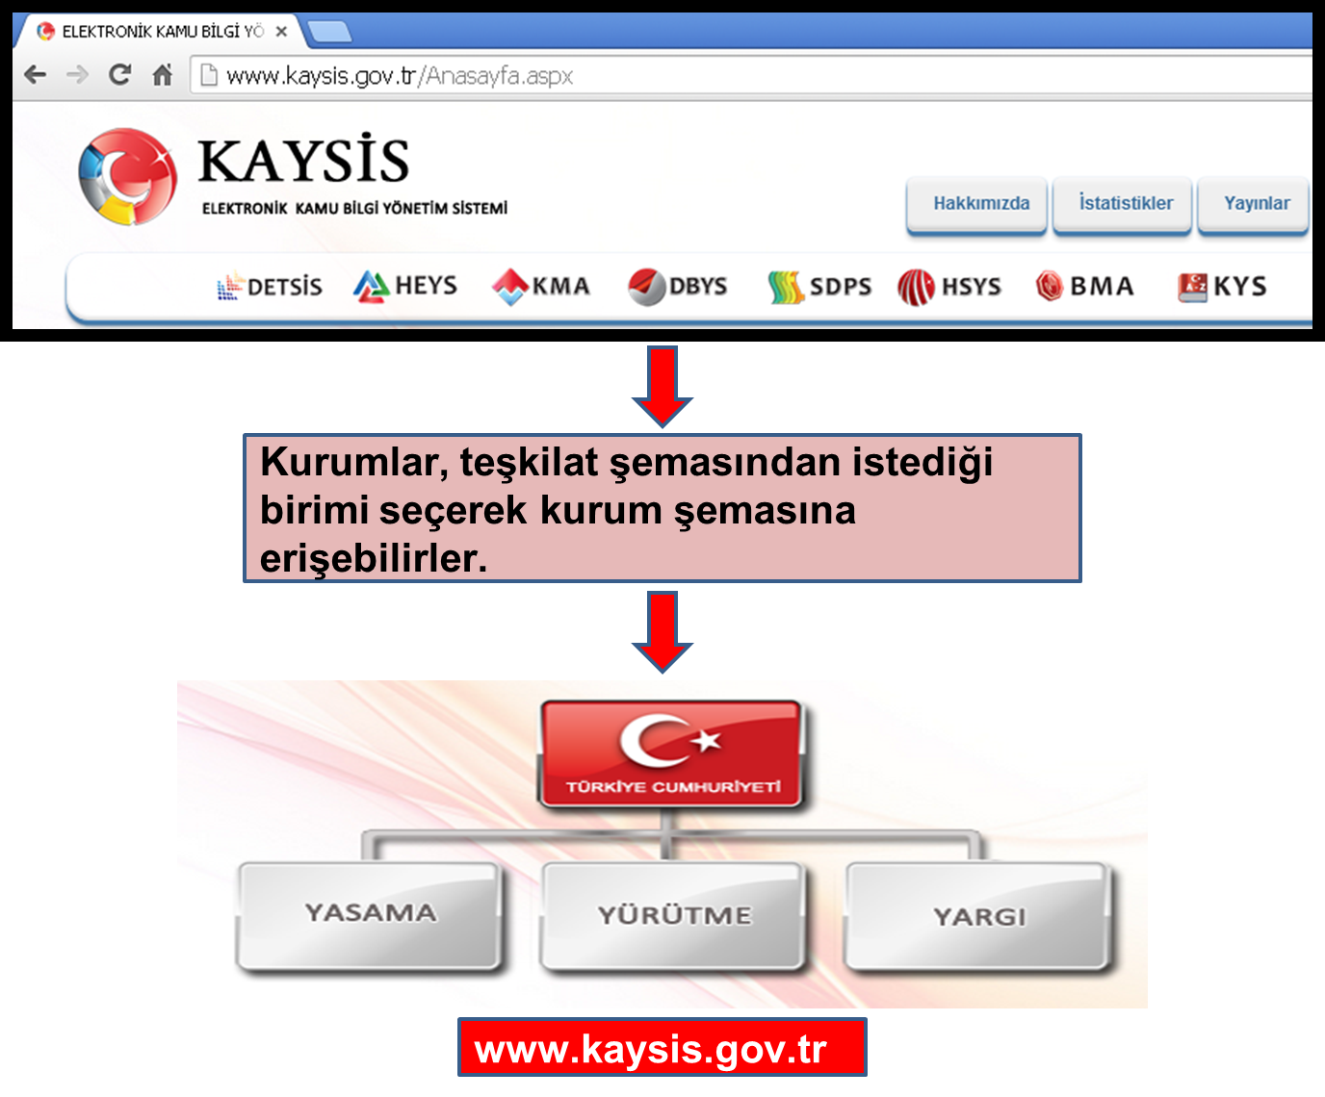
STANDART DOSYA PLANI VE UYGULAMARI EĞİTİMİ
İdari Birim Kimlik Kodundan, İlgili Birimin Devlet Teşkilatı İçerisindeki Hiyerarşik Yeri Nasıl Anlaşılacaktır?

Slide 24
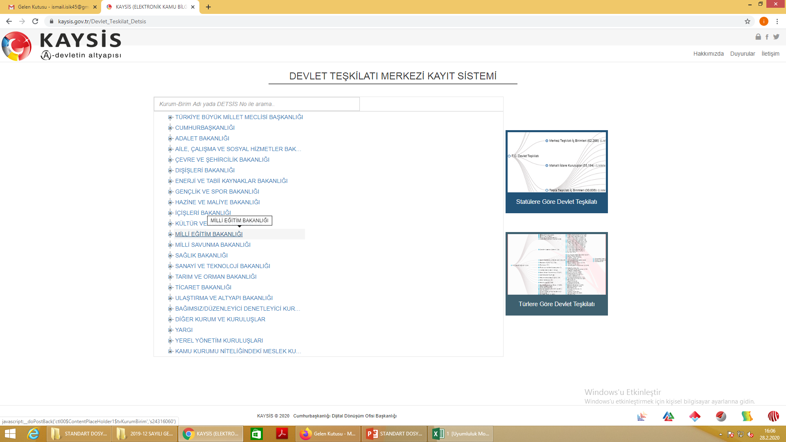
STANDART DOSYA PLANI VE UYGULAMARI EĞİTİMİ
İdari Birim Kimlik Kodundan, İlgili Birimin Devlet Teşkilatı İçerisindeki Hiyerarşik Yeri Nasıl Anlaşılacaktır?

Slide 25
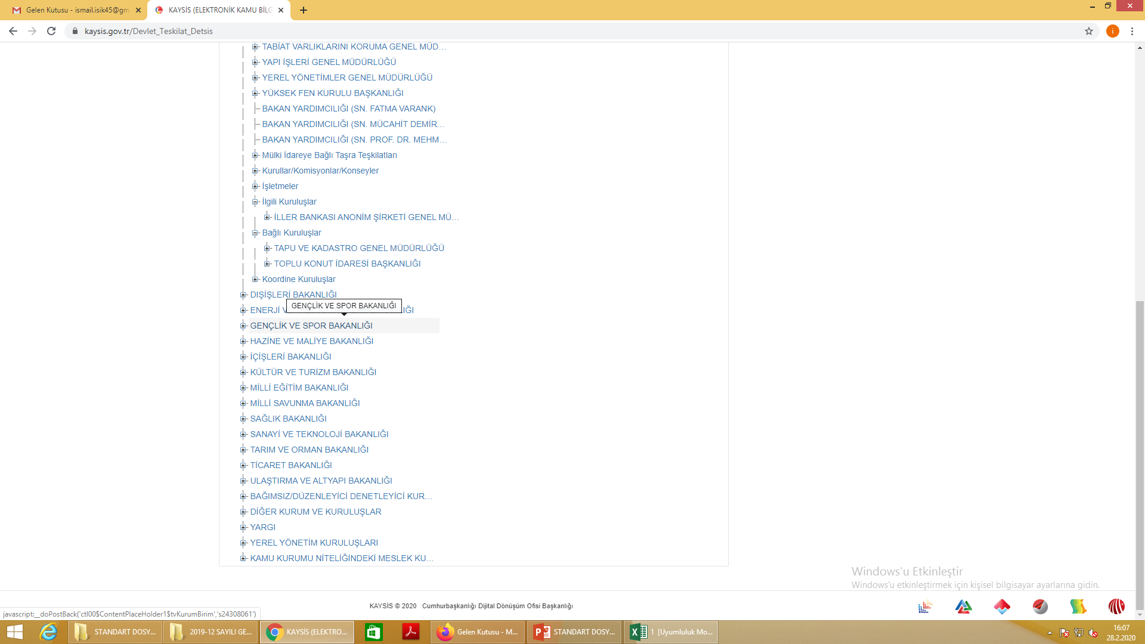
STANDART DOSYA PLANI VE UYGULAMARI EĞİTİMİ
İdari Birim Kimlik Kodundan, İlgili Birimin Devlet Teşkilatı İçerisindeki Hiyerarşik Yeri Nasıl Anlaşılacaktır?

Slide 26
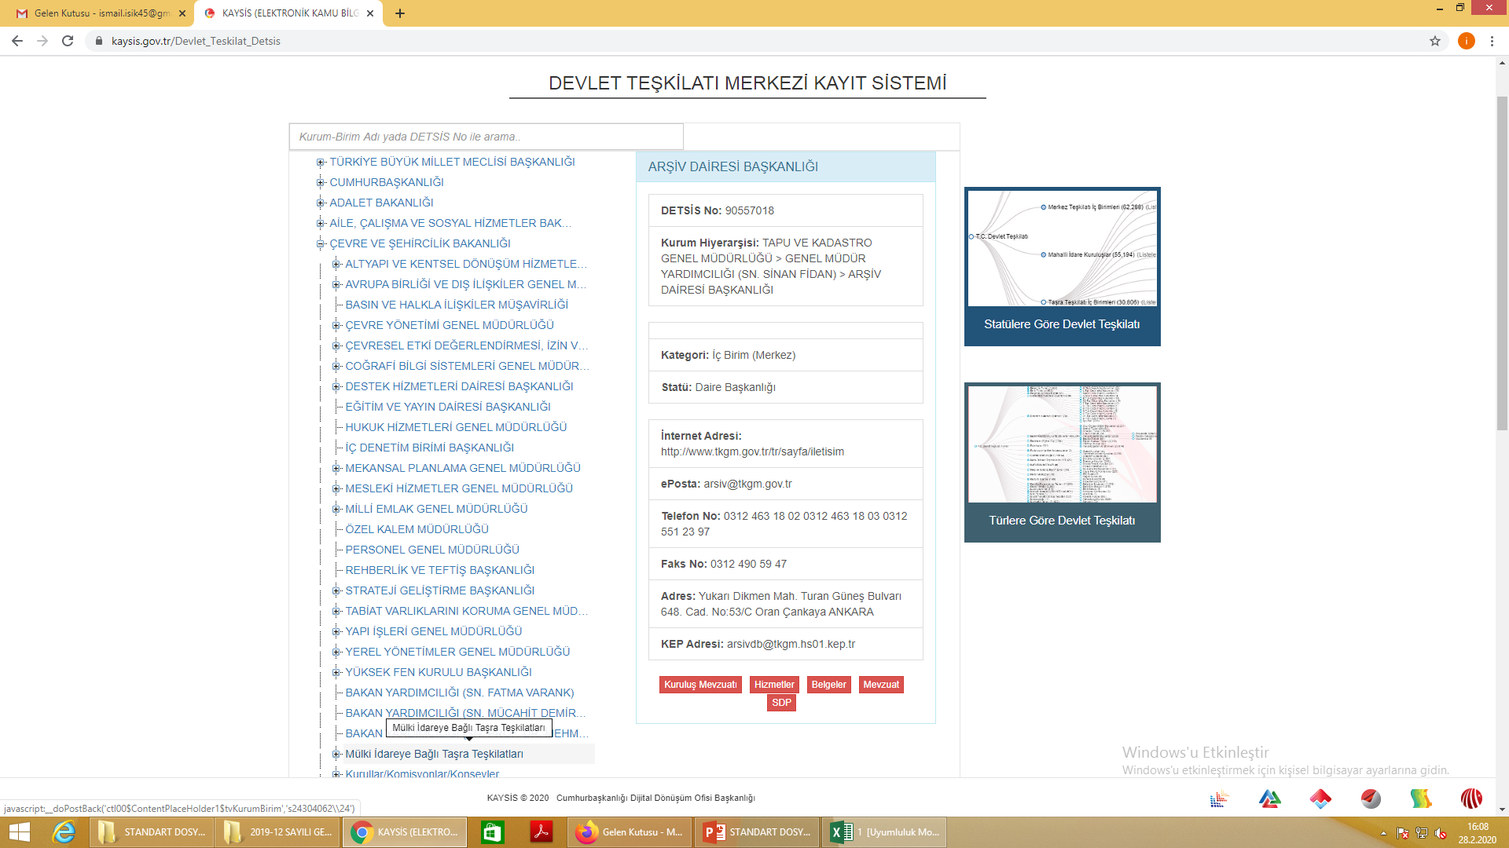
STANDART DOSYA PLANI VE UYGULAMARI EĞİTİMİ
İdari Birim Kimlik Kodundan, İlgili Birimin Devlet Teşkilatı İçerisindeki Hiyerarşik Yeri Nasıl Anlaşılacaktır?

Slide 27
STANDART DOSYA PLANI VE UYGULAMARI EĞİTİMİ
Resmi Yazılarda İdari Birim Kimlik Kodları Nasıl Kullanılacaktır?
Resmi yazıların sayı bölümü 3 unsurdan oluşmalıdır:
(1) (2) (3)
Haberleşme Kodu--- Standart Dosya Planı Kodu---- Evrak Kayıt Numarası
Resmi yazıların “ilgi” bölümü, ilgi tutulan resmi yazının antet bölümünde yer alan idare biriminin adının açıkça yazılmasından sonra yazının tarih ve sayısının belirtilmesiyle oluşacaktır.
ÖRNEK:
Önceki uygulamada sadece tarih ve sayısının yeterli olması nedeniyle “02/11/2012 tarih ve B.09.TKG.0.77.00.02-010.06-1572 sayılı yazı” şeklinde ilgi tutulurken, İdari Birim Kimlik Kodlarının kullanılmaya başlanmasıyla, ilgi bölümü “ Çevre ve Şehircilik Bakanlığı Tapu ve Kadastro Genel Müdürlüğü Bilgi Teknolojileri Dairesi Başkanlığının 02/11/2012 tarih ve 38358698-010.06-1572 sayılı yazısı” şeklinde oluşacaktır.

Slide 28
STANDART DOSYA PLANI VE UYGULAMARI EĞİTİMİ
DOSYALAMA HİZMETLERİ
Ana hizmet, yardımcı hizmet, danışma ve denetim faaliyetlerine ilişkin dosya konularının ilgili bulunduğu faaliyetin altında yer alması, bu faaliyetlere ait alanların sadece o hizmeti yürüten birimin kullanımına açık olduğu anlamına gelmemelidir.
Birimlerin, asli faaliyetlerinin yer aldığı bölümlerin dışındaki dosya konuları ile de dosya açabilecekleri unutulmamalıdır.
Hazırlanan yazının dosya numarasının tespitinde, nerede dosyalanması gerektiği düşüncesinden hareketle dosya numarası belirlenmeli; bu yaklaşım, aynı mahiyetteki tüm belgeler için de uygulanmalıdır. Dosya numarasının tespitinde, kurum içi veya kurum dışından gelen yazılardaki dosya numaraları belirleyici olmamalıdır.
Dosya planında "diğer" adı ile ifade edilen dosya numaraları kullanılarak açılan dosyalar yıl sonunda birimlerince incelenip, yoğun yazışma sebebiyle plana eklenmesi zorunlu görülen konular belirlenmeli ve kurumun dosya planından sorumlu birimlere bildirilmelidir. (EBYS Birim Sorumluları)

Slide 29
STANDART DOSYA PLANI VE UYGULAMARI EĞİTİMİ
DOSYALAMA HİZMETLERİ
Hazırlanan yazılara dosya numarası tespitinde, dosya konusunun alt ayrımları yapılmış ise, yazının konusunu ifade eden alt ayrım kodları kullanılacaktır. (EBYS’de sistem tarafından bu zorunlu hale getirilmiştir.) Alt ayrımların geneli konumundaki dosya konusu yazışmalarda kullanılmayacak, alt ayrıma ait KONU yazılacaktır. Bu gibi durumlarda alt ayrımların geneli durumundaki konular yalnızca dosya numarası olarak kullanılabilecektir.
Aynı dosya numarasını taşıyan belgelerin yoğunluğundan dolayı erişimin daha etkin sağlanabilmesi amacıyla dosya planında herhangi bir istisna getirilmemiş ise, coğrafik, alfabetik veya kronolojik dosyalama yapılabilecektir.
Kurumca özel önem arz eden tanımlamalar (özel kodlar), aynı konulu belge ve dosyaların birbirinden ayrılmasını sağlamak amacıyla köşeli parantez "[ ]“ içinde kullanılabilecektir. Köşeli parantez, Birime özel kodlamaların belirlendiği bir alanı ifade etmektedir. Köşeli parantez içerisinde birden fazla tanımlama ve kodlamanın yapılması gerektiği durumlarda, her farklı kod “;” (noktalı virgül) işareti ile birbirinden ayrılacaktır. (EBYS’de birim özelinde EBYS Birim Sorumluları tarafından yapılabilmektedir.)

Slide 30
STANDART DOSYA PLANI VE UYGULAMARI EĞİTİMİ
DOSYALAMA HİZMETLERİ
ÖRNEKLER;
-622.01/69 : Talep ve Şikayetler (Bayburt)
-724.01.03/DE: Ülkelerle İşbirliği (Almanya)
-050.02.04[54/351]: 54/351 sayılı Yönetim Kurulu Kararları
-641.04[2004/13]: 2004/13 no’lu İdari dava dosyası
-903.07.02[C-46] : C-46 Sicil Numaralı Selver Saraç'ın Yurt İçi Görevlendirmesi
-604.02.03[TBAG-719]: TBAG-719 no’lu TÜBİTAK Projesi (İzleme ve Raporlama)
-604.02.03/06[TBAG-719]: Ankara İli İle İlgili TBAG-719 no’lu TÜBİTAK Projesi

Slide 31
STANDART DOSYA PLANI VE UYGULAMARI EĞİTİMİ
DOSYALAMA HİZMETLERİ
Dosya numaraları, dosyanın konusunu belirlemenin yanı sıra, dosyaların depolandığı ortamlardaki yerini de belirleme özelliğine sahiptir. Arşivlerde dosyalar, dosya numaraları dikkate alınarak, hiyerarşik bir bütünlük içinde saklanacaktır. Dosyaların bu şekilde saklanması, birbirleri ile ilgili konulara ait dosyaların bir arada bulunmasını sağlayacağı gibi, ileride arşivlerde yapılacak tasnif işlemleri de uygulanacak «asli düzen»in kendiliğinden oluşumuna da temel teşkil edecektir.
Üniteler, her yılın ocak ayı içerisinde, önceki yıla ait dosyaları Devlet Arşiv Hizmetleri Hakkında Yönetmelik ve Genelge hükümlerine göre uygunluk kontrolünden geçirerek, birim arşivine devredeceklerdir. Devir işlemlerinde, dosyaların ünitelerinde oluşturulan asli düzenleri kesinlikle bozulmayacaktır.
Uygunluk kontrolü esnasında, birleştirilmesi veya ayrılması gereken dosyalar birleştirilecek veya ayrılacaktır. Birleştirme ve ayırma işlemlerinde, açılmış bulunan dosyalardaki belge yoğunlukları dikkate alınacaktır.

Slide 32
STANDART DOSYA PLANI VE UYGULAMARI EĞİTİMİ
DOSYALAMA HİZMETLERİ
Birleştirme ve ayırma işlemlerinden dolayı dosyada yapılan düzenleme, dosyayı tanımlayan bilgilerde farklılığa sebebiyet vereceğinden, bu unsurlar doğrultusunda dosya üzerinde de gerekli düzeltmeler yapılacaktır.
Dosyaların ünite, birim ve kurum arşivlerinde saklanması, düzenlenmesi, devri vb. arşiv işlemlerinde Devlet Arşiv Hizmetleri Hakkında Yönetmelik ve Genelge hükümlerine uyulacaktır.

Slide 33
STANDART DOSYA PLANI VE UYGULAMARI EĞİTİMİ
Dosya Planında Yeniden Numara Açılması ve Kaldırılması
Dosya planında yeniden numara açılmasına, kaldırılmasına veya yeni kurulacak birimlere kod numarası verilmesine Genel Müdürlük (Arşiv Dairesi Başkanlığınca) yetkilidir.
Birimler dosya planına kendiliğinden herhangi bir numara veya konu ilave edemeyecekleri gibi numaraların karşılarında gösterilmiş bulunan konuları da değiştiremezler. Değişiklik yapılması veya yeni bir konunun oluşması durumunda, konu Genel Müdürlüğün ilgili Birimine (Arşiv Dairesi Başkanlığı’na) intikal ettirilir.
Dosya planında, yeni konuların açılması, mevcut olanların kaldırılması ya da düzeltilmesi gerektiği durumlarda, kurum veya kuruluşların dosya planlarından sorumlu birimlerin Devlet Arşivleri Başkanlığı’nı haberdar etmesi üzerine Kurum Arşivinden Sorumlu Birim tarafından, uygun görülen düzeltmeler (Ortak kodlar için de bu kural geçerlidir. Ana hizmet birimi kodlarında görüşü alınarak Kurum kendisi değişiklik yapar.) yapılabilecektir. Dosya planlarında öngörülen değişiklikler yıl sonlarında yapılacaktır.

Slide 34
STANDART DOSYA PLANI VE UYGULAMARI EĞİTİMİ
DOSYALAMA HİZMETLERİ
Devlet Arşivleri Başkanlığı tarafından hazırlanarak, ortak kullanıma sunulan "ortak alanlar" www.kaysis.gov.tr ve www.devletarsivleri.gov.tr web adreslerinde de kullanıma sunulmuştur, bu alanlarla ilgili düzeltmeler anında uygulayıcılar tarafından takip edilebilecektir.
Standart dosya planına uygun olarak hazırlanmış bir dosya kapağı ve ana hizmet birimleri ya da benzer hizmet yürüten birimlerin dosya planı muhteviyatına örnek;

Slide 35
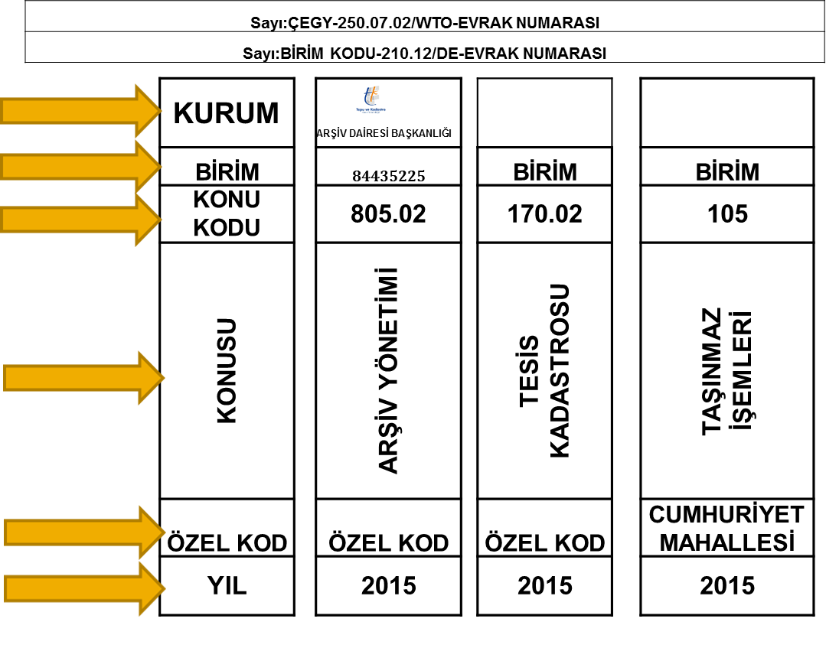
STANDART DOSYA PLANI VE UYGULAMARI EĞİTİMİ
DOSYALAMA HİZMETLERİ

Slide 36
STANDART DOSYA PLANI VE UYGULAMARI EĞİTİMİ
DOSYALAMA HİZMETLERİ
Evrakın konusuna göre alması gereken dosya numarasının tespiti, ilgili personelin görev ve sorumluluğundadır.
Bir yazıya verilmesi mümkün olan iki ayrı evrak ve dosya numarası mevcut olduğu takdirde bunlardan konu itibariyle en yakın ve ilgili bulunan numara, yazının ve dosyanın numarası olarak yazılır.

Slide 37




İsmail IŞIK
Tapu ve Kadastro Uzmanı
Arşiv Dairesi Başkanlığı
Belge Yönetimi Birimi
Birim Sorumlusu
Tapu ve Kadastro Uzmanı
İsmail IŞIK
TEŞEKKÜR/ARZ EDERİM

